Slide 1
C语言
通院科协计算机部：王松

Slide 2
为什么计算机能够实现一系列的操作？
因为计算机内部已经有一系列编好的程序。
这些程序是人和计算机交流的通道。而实现这些程序的语言叫计算机语言。

Slide 3
常见的计算机语言
机器语言：由0和1组成各种指令，例如用指令1011011000000000让计算机进行一次加法运算。难学、难记、难写、难检查、难修改、难以推广。
汇编语言：用一些英文字母和数字表示一些指令，
例如ADD表示“加”，SUB表示“减”，
ADD A，B表示执行A+B→A
汇编语言比机器语言简单好记，但仍难以推广，一般只在专
业人士中使用。
高级语言：接近于人们使用的自然语言和数学语言。例如C语言中实现加法，可以直接用A=A+B实现，较机器语言和汇编语言，简单很多。
全世界现有2500多种高级语言，常见的有C，C++，Visual Basic，Java等。

Slide 4
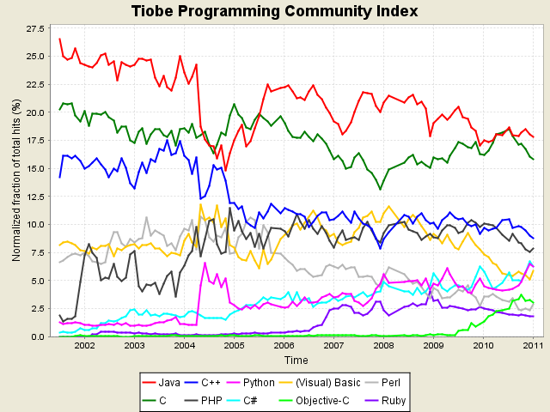
今天的C语言
编程语言受欢迎程度排行

Slide 5
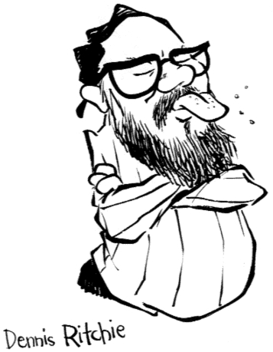
C语言“好”吗？
C诡异离奇，缺陷重重，至今还缺少一个国际公认的完整的语法定义，语法关系的严格性不如FORTRAN及PASCAL语言，不太适合于数值计算
但其限制少，灵活性大，功能强，可以编写出任何类型的程序，获得了巨大成功，例如windows和unix的操作系统都是C编写的。

Slide 6
C程序设计语言
是一种高级语言
  并不“高级”，只是相对低级语言在一个高的级别上进行编程
  实际上是一种介于高级语言和低级语言之间的语言
历史悠久，战勋卓著
  诞生于20世纪70年代初，成熟于80年代
  很多重量级软件都是用C语言写的
上天入地，无所不能
  几乎没有不能用C语言实现的软件，没有不支持C语言的系统
很多流行语言、新生语言都借鉴了它的思想、语法
  从C++，到Java，再到C#
HIT-C Programming
Notes:
无从考证究竟有多少软件用C语言编写。但我们赖以生存的软件中确实大多数都是用C语言编写。
目前新开发的软件中，尤其在Windows上，使用C语言的越来越少了，其小弟C++、Java和C#正如火如荼。

Slide 7
C语言适合做什么
选语言的标准是，适合的才是最好的
  编写操作系统和基础工具
  对运行效率要求较高的系统
    设备驱动程序，高性能、实时中间件，嵌入式领域，并发程序设计等
  继承和维护已有的C代码
  交流、笔试、面试时最常见的语言

Slide 8
如何学C语言
注定与C语言为伴的人
  C语言易学，但不易真正掌握
  多练、多读优秀代码
要编程，但不用C语言的人
  透过C语言窥探计算机底层原理
  掌握最流行的语法形式
  了解基本的程序设计思维
永远不编程的人
  通过C语言，更好地了解计算机，了解计算思维
  通过全国计算机等级考试二级
所有人
  了解它，爱上它

Slide 9
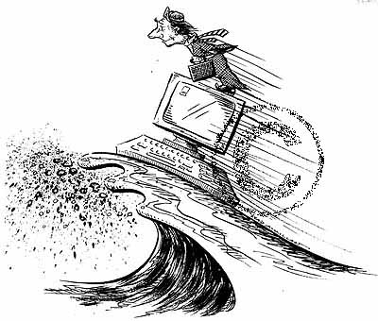
怎样学好编程？
学习编程最好的方法之一就是阅读源代码
多读书，积累编程技巧
擅于利用身边的工具与环境
学习编程的秘诀是：编程，编程，再编程 !

Slide 10
基本数据类型
常量与变量
  123L, 3.14F, ‘A’; int n；
  n=3; float x=1.24; char ch=‘a’;
整型
  int, short, long,
  unsigned, unsigned short, unsigned long;
字符型
  char ch = ‘a’;
实型
  float, double
typeof类型名: 引入别名

Slide 11
运算符
算术运算符
  + - * / %
关系运算符
  <, >, ==, <=, >=, !=
逻辑运算符
  &&, ||, !
自增自减运算符
  ++, --
位运算符
  ~, <<, >>, &, ^, |

Slide 12
运算符
条件运算符
  表达式1? 表达式2:表达式3
赋值和复合赋值运算符
  =; +=, -=, *=, /=, %=, <<=, >>=, &=, |=, ^=
逗号运算符
  最后的一个子表达式的值就是整个逗号表达式的结果
  X = (a = 3, 6*a);
内部类型转换
  自动类型转换/强制类型转换

Slide 13
控制语句
选择结构
  if~else 语句
  switch~case语句
循环结构
  for语句
  while语句
  do~while语句

Slide 14
从入门到精通需要看哪些书
第一阶段：《C语言程序设计》谭浩强
理由：虽然不能说它写得有多好，但是你现在要做的是入门，要快速的掌握c的基本语法，这本书很好理解，能够让你在最短的时间内大致掌握这门语言的概更。
第二阶段：《c程序设计语言》(The C Programming Language)和《C语言解惑》(The C puzzle book)
理由：《the c programming language》号称c语言圣经。其实它也只是一本介绍基础语法的书，不做入门教程是因为对于初学者来说，它难度稍大，之所以推荐，是因为它能让你---系统而严密的---把C语言知识构架整理一遍。《c语言解惑》，系统的整理了c语法中容易让你产生迷惑或容易犯错的地方(如a+++++b等)，这时候你才算真正开始学习c语言了.

Slide 15
从入门到精通要看哪些书
第三阶段：《C陷阱与缺陷》(C Traps and Pitfalls)和《高质量c/c++编程指南》
理由：《c陷阱与缺陷》是让对c的理解有质变得一本书，如如何理解(*(void(*)())0)()等问题
其它推荐书：《c专家编程》《c和指针》
学习过程中遇到问题要学会独立思考，实在搞定定的可以问同学问老师。注：要学会用百度解决问题（你遇到的问题肯定有人遇到过……）
推荐的网站：coursera MIT

